Slide 1
Kafka基础实战：消费者和生产者实例

Slide 2
Kafka基础实战 — 课程概要
Kafka消费者编程模型
Kafka消费者的Python和Java客户端实现
Kafka生产者编程模型
Kafka生产者的Python和Java客户端实现

Slide 3
Kafka基础实战
Kafka消费者编程模型

Slide 4
Kafka消费者编程模型— 课时知识点
分区消费模型
组(Group)消费模型
两种消费模型对比

Slide 5
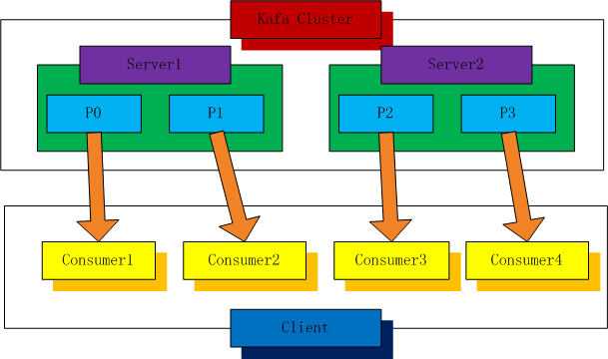
Kafka消费者编程模型—分区消费模型
分区消费架构图

Slide 6

Kafka消费者编程模型—分区消费模型
分区消费伪代码描述
main()
获取分区的size
for index =0 to size
create thread(or process) consumer(Index)
第index个线程(进程)
consumer(index)
创建到kafka broker的连接: KafkaClient(host,port)
指定消费参数构建consumer: SimpleConsumer(topic, partitions)
设置消费offset : consumer.seek(offset,0)
while True
消费指定topic第index个分区的数据
处理
记录当前消息offset
提交当前offset（可选）

Slide 7
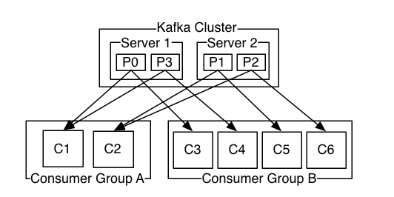
Kafka消费者编程模型—组(Group)消费模型
组消费架构图

Slide 8
Kafka消费者编程模型—组(Group)消费模型
按组(Group)消费伪代码描述
main()
设置需要创建的流数N
for index =0 to N
create thread consumer(Index)
第index个线程
consumer(index)
创建到kafka broker的连接: KafkaClient(host,port)
指定消费参数构建consumer: SimpleConsumer(topic, partitions)
设置从头消费还是从最新的消费(smallest或largest)
while True
从指定topic的第index个流取数据
处理
（offset会自动提交到zookeeper,无需我们操作）

Slide 9
Kafka消费者编程模型—组(Group)消费模型
Consumer分配算法
For each topic T that Ci subscribes to
let PT be all partitions producing topic T
let CG be all consumers in the same group as Ci that consume topic T
sort PT (so partitions on the same broker are clustered together)
sort CG
let i be the index position of Ci in CG and let N = size(PT)/size(CG)
assign partitions from i*N to (i+1)*N - 1 to consumer Ci
remove current entries owned by Ci from the partition owner registry
add newly assigned partitions to the partition owner registry
(we may need to re-try this until the original partition owner releases
its ownership)

Slide 10
Kafka消费者编程模型—两种消费模型对比
分区消费模型更加灵活但是：
（1）需要自己处理各种异常情况；
（2）需要自己管理offset(以实现消息传递的其他语义)；
组消费模型更加简单，但是不灵活：
（1）不需要自己处理异常情况，不需要自己管理offset；
（2）只能实现kafka默认的最少一次消息传递语义；
Notes:
消息传递三种语义：
（1）至多一次；
（2）最少一次；
（3）恰好一次；

Slide 11
Kafka基础实战
Kafka消费者的Python和Java客户端实现

Slide 12
Kafka消费者的Python和Java客户端实现— 课时知识点
Python客户端实例讲解
Python客户端参数调优
Java客户端实例讲解
Java客户端参数调优

Slide 13
Kafka消费者的Python和Java客户端实现— Python客户端实例讲解
需要的软件环境:
已搭建好的kafka集群、Linux服务器一台、Python2.7.6 、 kafka-Python软件包
分区消费模型的Python实现;
组(Group)消费模型的Python实现;

Slide 14
Kafka消费者的Python和Java客户端实现— Python客户端参数调优
fetch_size_bytes: 从服务器获取单包大小;
buffer_size: kafka客户端缓冲区大小;
Group:分组消费时分组名
auto_commit: offset是否自动提交;

Slide 15
Kafka消费者的Python和Java客户端实现— Java客户端实例讲解
需要的软件环境:
已搭建好的kafka集群、Linux服务器一台、Apache Maven 3.2.3、 kafka 0.8.1
分区消费模型的Java实现;
组(Group)消费模型的Java实现;

Slide 16
Kafka消费者的Python和Java客户端实现— Java客户端参数调优
fetchSize: 从服务器获取单包大小;
bufferSize: kafka客户端缓冲区大小;
group.id: 分组消费时分组名

Slide 17
Kafka基础实战
Kafka生产者编程模型

Slide 18
Kafka生产者编程模型— 课时知识点
同步生产模型
异步生产模型
两种生产模型伪代码描述
两种生产模型对比

Slide 19
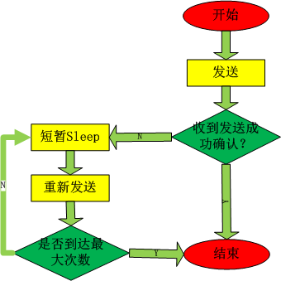
Kafka生产者编程模型— 同步生产模型

Slide 20
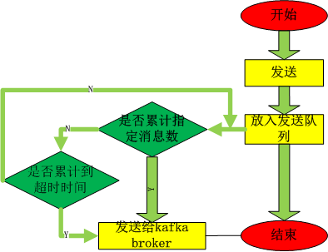
Kafka生产者编程模型— 异步生产模型

Slide 21
Kafka生产者编程模型— 两种生产模型伪代码描述
main()
创建到kafka broker的连接:KafkaClient(host,port)
选择或者自定义生产者负载均衡算法 partitioner
设置生产者参数
根据负载均衡算法和设置的生产者参数构造Producer对象
while True
getMessage：从上游获得一条消息
按照kafka要求的消息格式构造kafka消息
根据分区算法得到分区
发送消息
处理异常

Slide 22
Kafka生产者编程模型— 两种生产模型对比
同步生产模型:
（1）低消息丢失率；
（2）高消息重复率(由于网络原因，回复确认未收到)；
（3）高延迟
异步生产模型:
（1）低延迟;
（2）高发送性能；
（3）高消息丢失率(无确认机制，发送端队列满)

Slide 23
Kafka基础实战
Kafka生产者的Python和Java客户端实现

Slide 24
Kafka生产者的Python和Java客户端实现— 课时知识点
Python客户端实例讲解
Python客户端参数调优
Java客户端实例讲解
Java客户端参数调优

Slide 25
Kafka生产者的Python和Java客户端实现— Python客户端实例讲解
需要的软件环境:
已搭建好的kafka集群、Linux服务器一台、Python2.7.6 、 kafka-Python软件包
同步生产模型的Python实现
异步生产模型的Python实现

Slide 26
Kafka生产者的Python和Java客户端实现— Python客户端参数调优
req_acks:发送失败重试次数;
ack_timeout: 未接到确认，认为发送失败的时间;
async : 是否异步发送；
batch_send_every_n: 异步发送时，累计最大消息数；
batch_send_every_t:异步发送时，累计最大时间；

Slide 27
Kafka生产者的Python和Java客户端实现— Java客户端实例讲解
需要的软件环境:
已搭建好的kafka集群、Linux服务器一台、Apache Maven 3.2.3、 kafka 0.8.1
同步模型的Java实现
异步模型的Java实现

Slide 28
Kafka消费者的Python和Java客户端实现— Java客户端参数调优
message.send.max.retries: 发送失败重试次数;
retry.backoff.ms :未接到确认，认为发送失败的时间;
producer.type: 同步发送或者异步发送；
batch.num.messages: 异步发送时，累计最大消息数；
queue.buffering.max.ms:异步发送时，累计最大时间；

Slide 29
Kafka基础实战
通过本课程的学习，达到以下目标：
理解kafka的两种消费模型；
能够使用Python和Java实现两种消费模型；
理解kafka两种生产模型；
能够使用Python和Java实现两种生产模型；
如想继续提高，请关注下个课程——kafka实现原理

